Slide 1
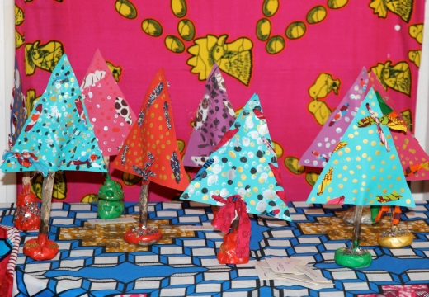
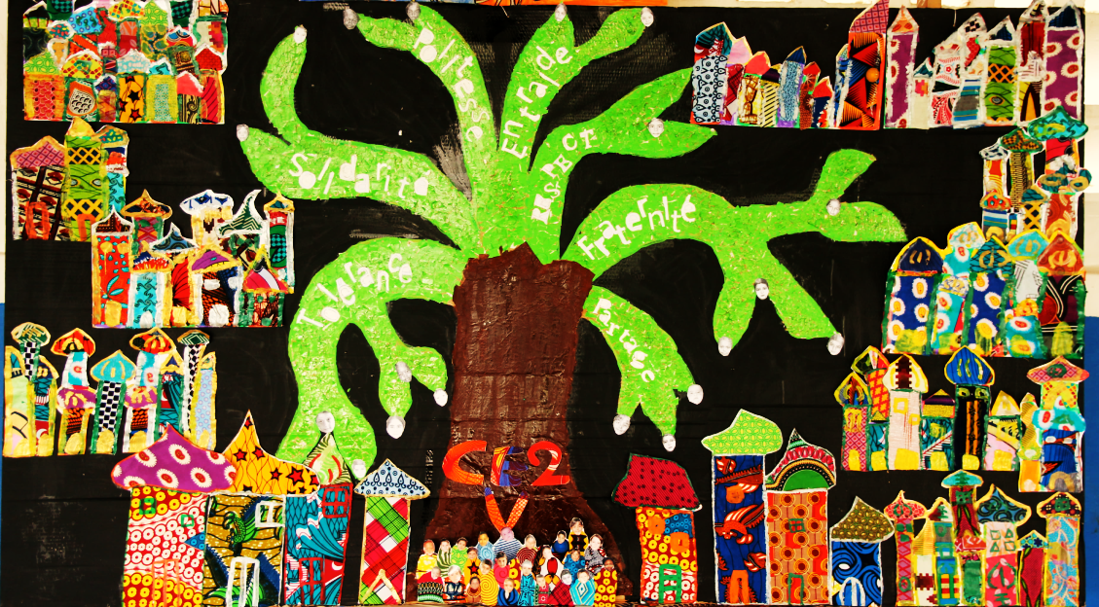
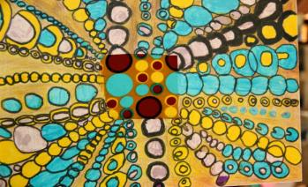
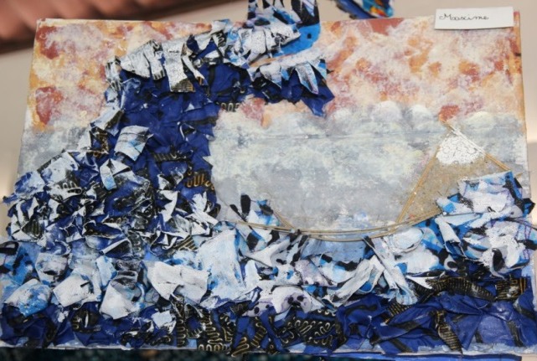
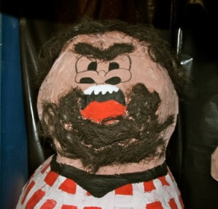
Groupe scolaire Paul Langevin Projet de Noël 2015
Elémentaire
Projet « Pagnes et palabres »,
Arts et littérature

Slide 2
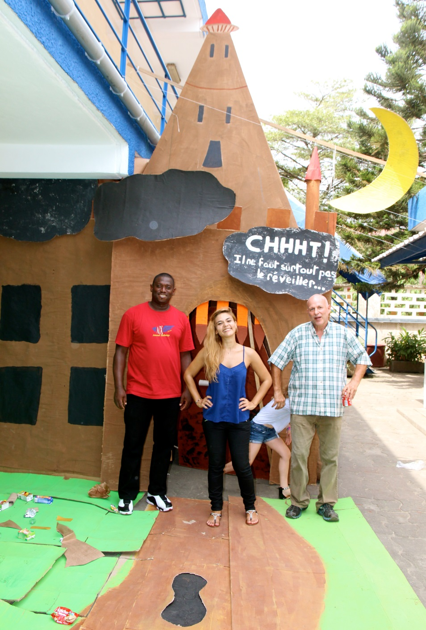
Groupe scolaire Paul Langevin – Abidjan Les classes de CP
Exploitation de l’album
« Chhht »
De Sally Grindley
Dans le château, il y a …

Slide 3
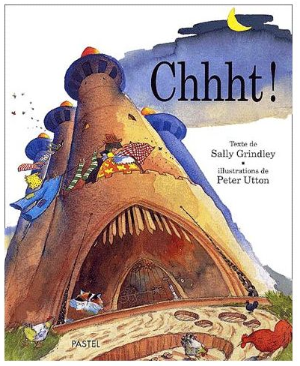
Groupe scolaire Paul Langevin Abidjan
Classes de CP
… un ogre !

Slide 4
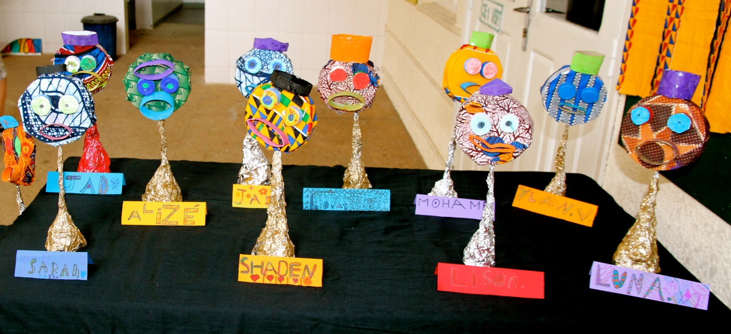
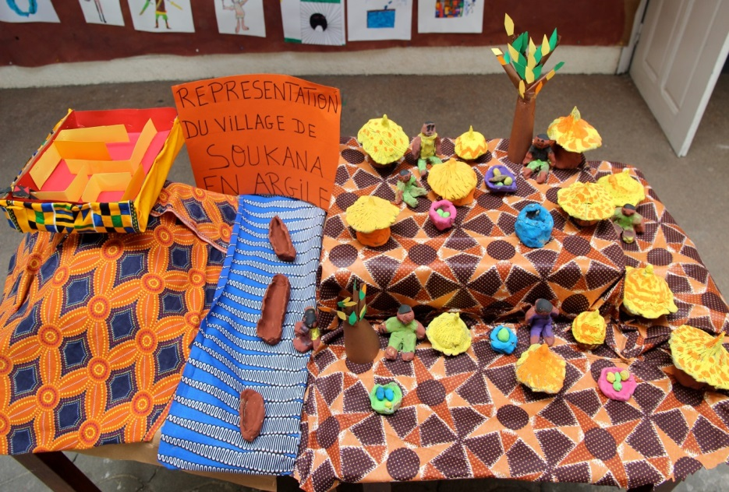
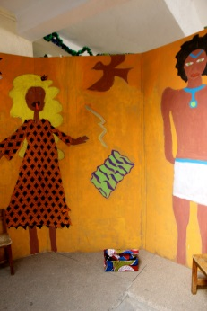
Groupe scolaire Paul Langevin Abidjan
CE1
Tarot des contes
Bienvenue dans le monde imaginaire du village de Soukana

Slide 5
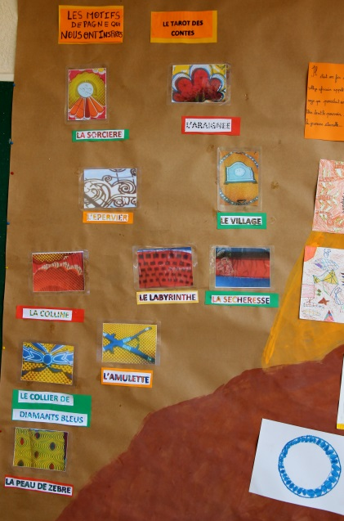
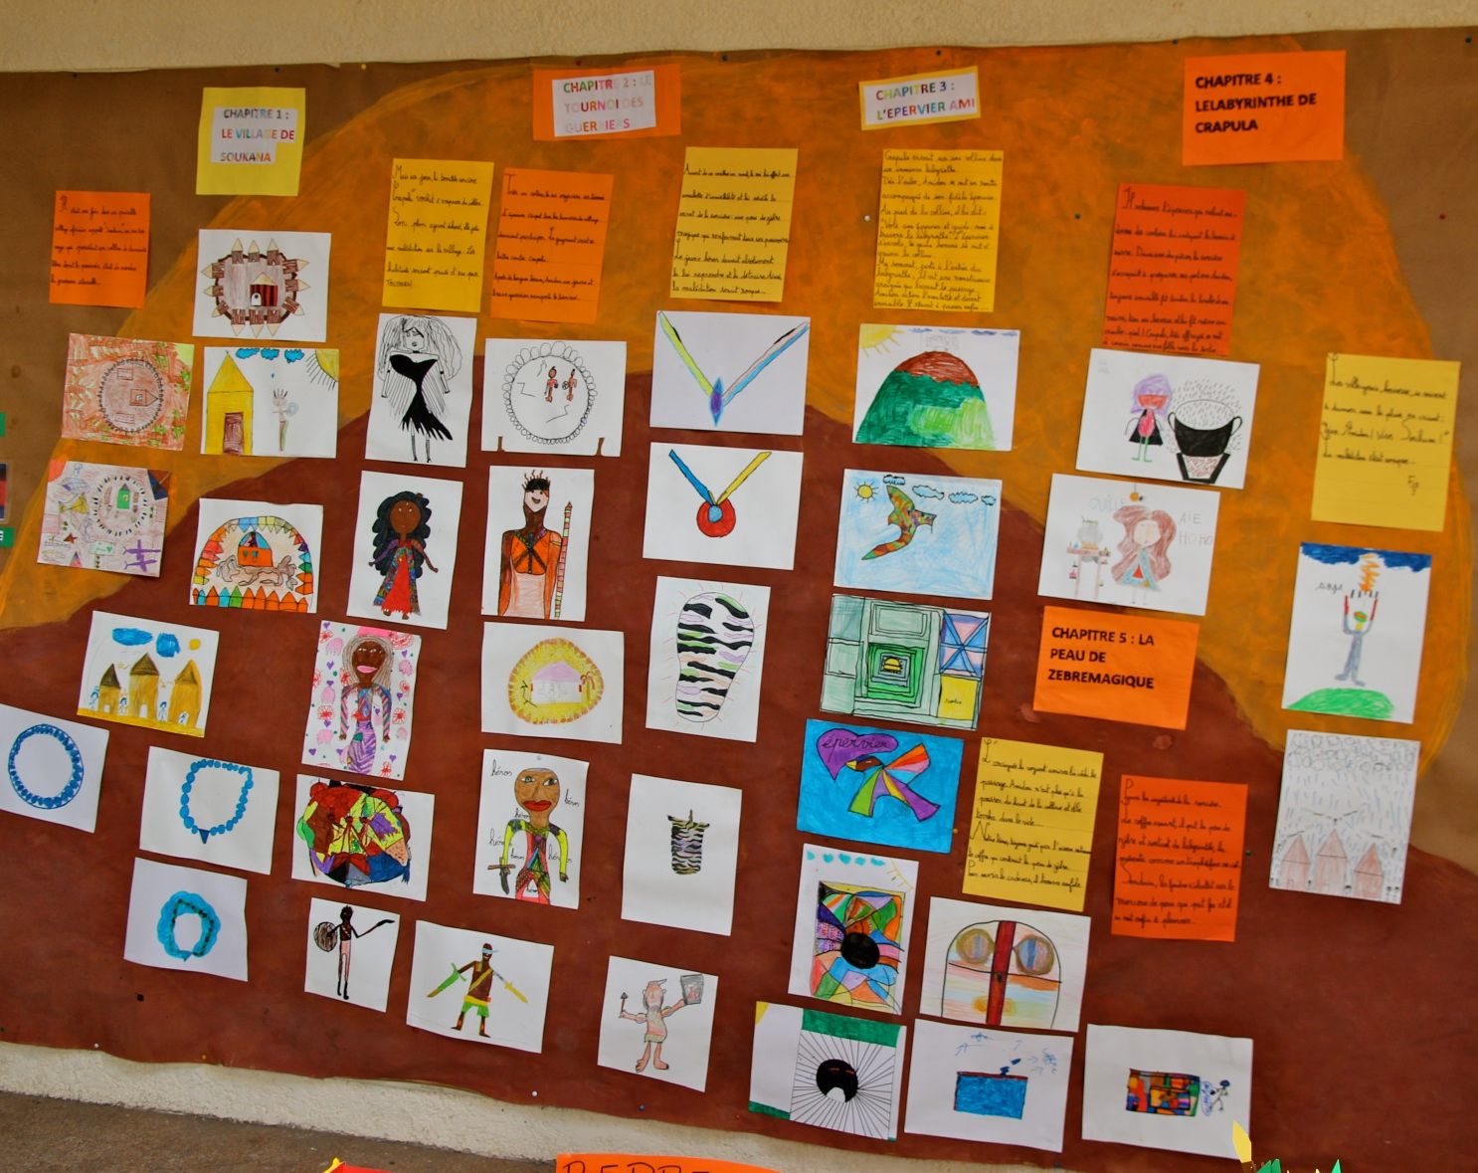
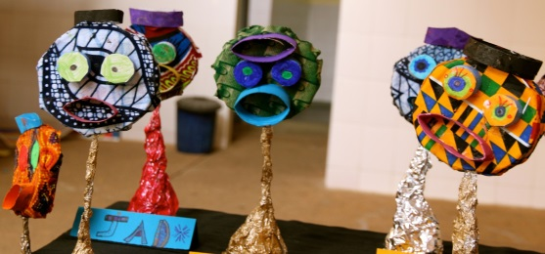
Groupe scolaire Paul Langevin – Abidjan
CE1
Le tarot des contes
Motifs de pagnes ayant inspiré l’écriture du conte
Le monde imaginaire du village de Soukana

Slide 6
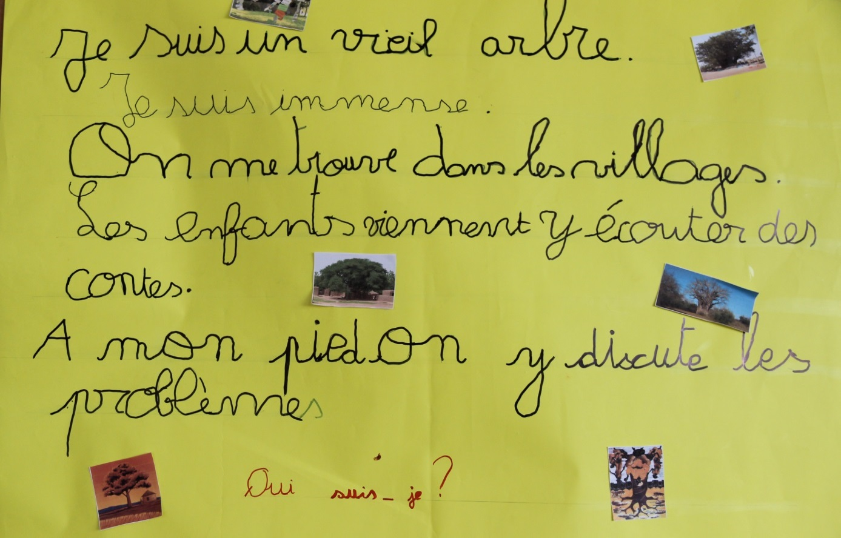
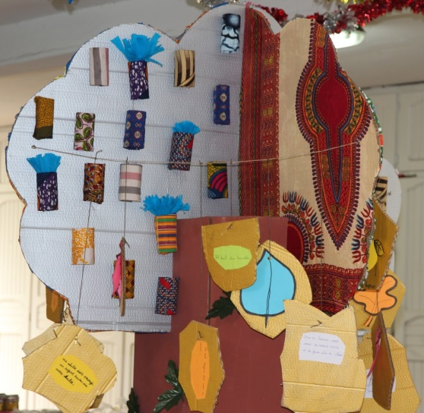
Groupe scolaire Paul Langevin – Abidjan - CE1

Slide 7
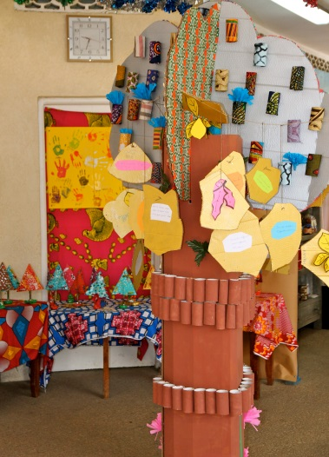
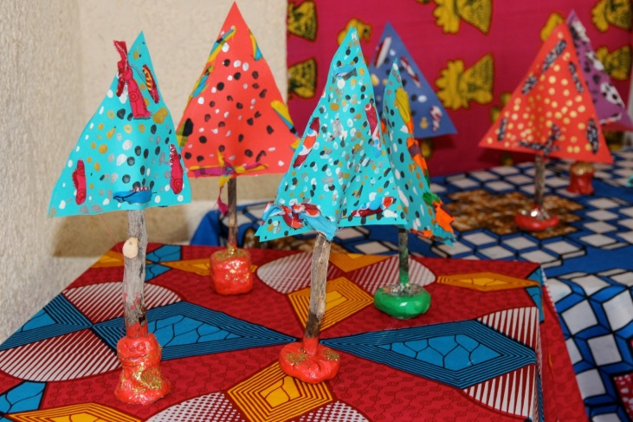
Groupe scolaire Paul Langevin – Abidjan - CE1
L’arbre
à
palabres

